Slide 1
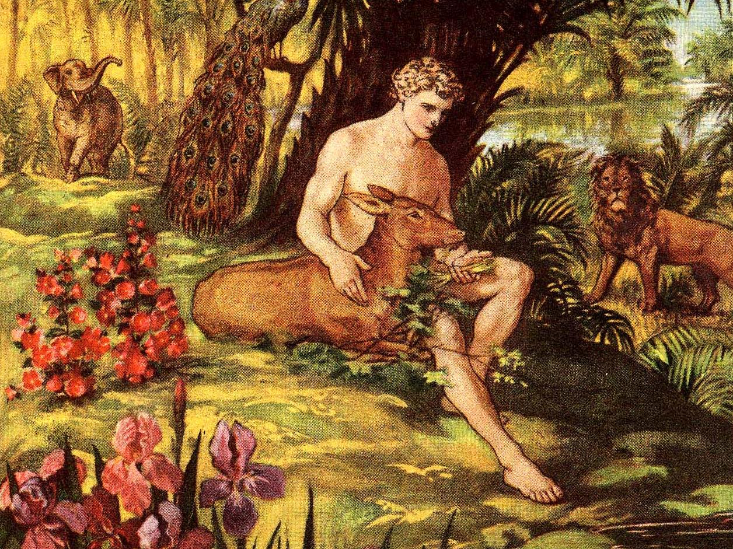
CÂND EŞTI SINGUR
Studiul 4 pentru 27 aprilie 2019

Slide 2
„Domnul Dumnezeu a zis: «Nu este bine ca omul să fie singur; am să-i fac un ajutor potrivit pentru el.»” (Geneza 2:18)

Slide 3
„Nu este bine ca omul să fie singur.” (Geneza 2:18). Am fost creaţi să trăim în compania altora. Aceasta este starea noastră ideală.
Cu toate acestea, unele persoane trăiesc în singurătate datorită circumstanţelor sau a deciziilor lor.
Să vedem ce spune Biblia despre companie şi solitudine.
Compania
Singurătatea
Singurătatea fizică
Singurătatea spirituală
Singurătatea neplanificată
Divorţul
Moartea

Slide 4
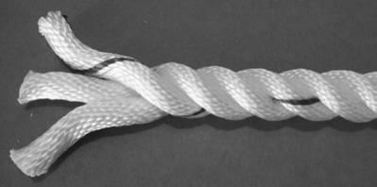
COMPANIA
„Mai bine doi decât unul, căci iau o plată cu atât mai bună pentru munca lor.” (Eclesiastul 4:9)
Solomon explică de ce ar trebui să ne împărţim viaţa cu o altă persoană, prin căsătorie, şi cu Dumnezeu („Funia împletită în trei nu se rupe uşor.” Eclesiastul 4:12).
Dacă unul are o problemă, partenerul îl poate ajuta. Dacă unul are inima grea, celălalt îl poate încuraja. Împreună pot rezolva situaţii pe care nu le-ar putea rezolva individual.
Chiar şi la nivele mai puţin adânci decât căsătoria oamenii au nevoie de companie.
Dar doar fiind în prezenţa altor fiinţe nu înseamnă şi că nu ne putem simţii singuri sau alienaţi sau în nevoie de companie.

Slide 5
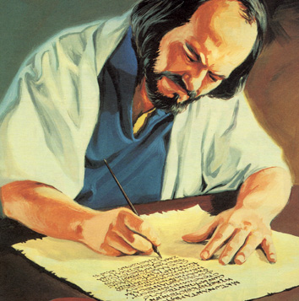
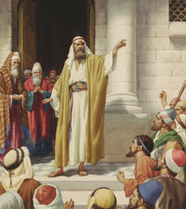
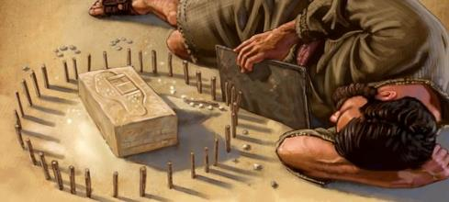
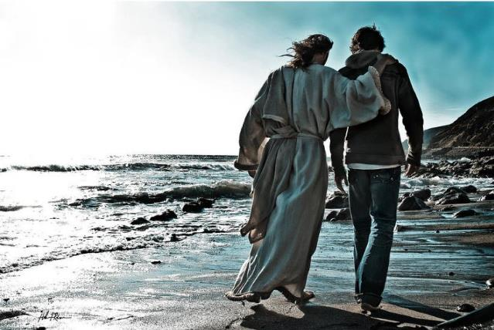
SINGURĂTATEA FIZICĂ
„Celor neînsuraţi şi văduvelor, le spun că este bine pentru ei să rămână ca mine.” (1 Corinteni 7:8)
Contrazice prin asta Pavel sfatul lui Dumnezeu din Geneza 2:18?
Pavel ne surprinde prin afirmaţia asta când vorbeşte despre viaţa familială, dar clarifică de îndată ideea: numai cei ce „se pot înfrâna” (v. 9). Aceasta este pentru cei ce au primit darul de a nu avea nevoie de o viaţă conjugală.
Pe de altă parte, o persoană fără partener se poate axa mai minuţios pe munca misionară (v. 32-33). Asta au făcut Ieremia (necăsătorit) şi Ezechiel (văduv).
Trăind în solitudine nu presupune să fim singuri de tot. Isus a spus: „nu sunt singur, căci Tatăl este cu Mine.” (Ioan 16:32).

Slide 6
SINGURĂTATEA SPIRITUALĂ
„Căci Făcătorul tău este bărbatul tău: Domnul este Numele Lui, şi Răscumpărătorul tău este Sfântul lui Israel. El Se numeşte Dumnezeul întregului pământ.” (Isaia 54:5)
O persoană este singură spiritual atunci când partenerul de viaţă nu-i împărtăşeşte credinţa. Acesta îşi va trăi viaţa spirituală în solitudine. Nu se poate ruga împreună cu partenerul şi nu pot merge la biserică împreună.
Sunt trei cauze posibile pentru acest tip de situaţii:
Acea persoană s-a căsatorit cu un necredincios
Acea persoană l-a acceptat pe Hristos după căsătorie.
Partenerul acelei persoane a abandonat credinţa.
Este foarte important să încurajăm aceste persoane cu dragoste şi susţinere, atât personal, cât şi ca Biserică.

Slide 7
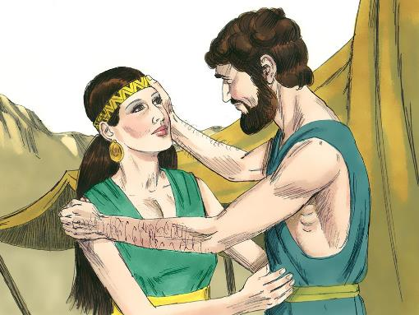
DIVORŢUL
„„Căci Eu urăsc despărţirea în căsătorie”, zice Domnul Dumnezeul lui Israel, „şi pe cel ce îşi acoperă haina cu silnicie”, zice Domnul oştirilor. „De aceea, luaţi seama în mintea voastră şi nu fiţi necredincioşi!”” (Maleahi 2:16)
Divorţul păgubeşte planul lui Dumnezeu pentru familie. Din cauza păcatului, Dumnezeu a îngăduit desfiinţarea căsătoriei în anumite circumstanţe (Matei 19:8; 5:31-32).
Divorţul cauzează suferinţă, depresie, furie şi singurătate.
Biblia ne încurajează să facem tot posibilul să împiedicăm despărţirea, căutând reconciliere prin dragoste, iertare şi restaurare (Osea 3:1-3; 1 Corinteni 7:10-11; Galateni 6:1).
Atunci când divorţul este inevitabil, biserica trebuie să ofere suport, consolare şi încurajare.

Slide 8
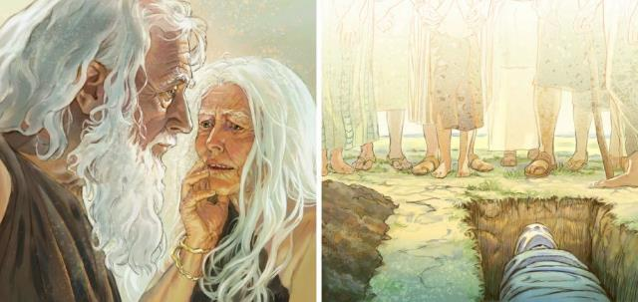
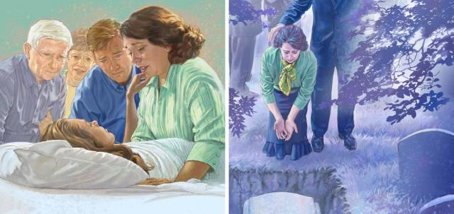
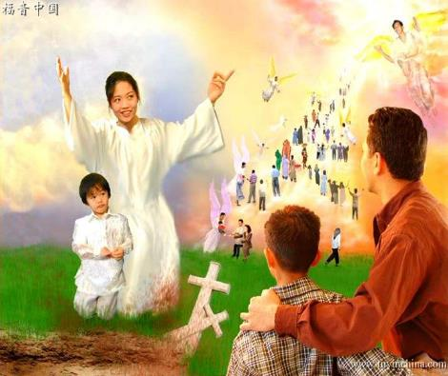
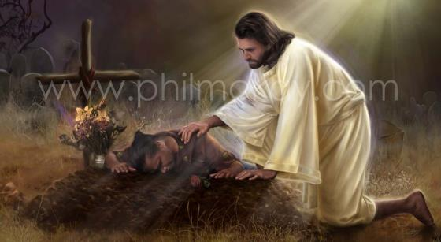
MOARTEA
„Sara a murit la Chiriat-Arba, adică Hebron, în ţara Canaan, şi Avraam a venit să jelească pe Sara şi s-o plângă.” (Geneza 23:2)
Moartea este o certitudine pentru toţi de la căderea în păcat a lui Adam şi a Evei şi până la a doua venire a lui Isus.
Evident, moartea cauzează o separare inevitabilă. Partenerul văduvit este astfel inundat de singurătate.
Timpul poate vindeca rana, dar golul produs dăinuie.
Dumnezeu ne-a dat speranţa de a-i revedea pe cei dragi din nou şi să trăim alături de ei pe Noul Pământ, unde moartea nu va mai exista (1 Tesaloniceni 4:16-17; Apocalipsa 21:4).

Slide 9
„Oricare ar fi situaţia în care ne aflăm, dacă suntem împlinitori ai Cuvântului Său, avem o Călăuză care să ne îndrume pe cale; oricare ar fi nedumerirea noastră, avem un Sfetnic priceput; oricare ar fi întristarea noastră, pierderea suferită sau singurătatea de care suferim, avem un Prieten plin de compasiune.”
E.G.W. (Divina Vindecare, pag. 248)

Slide 10
„El veghează mereu, gata să reverse când avem cea mai mare nevoie, binecuvântări noi şi proaspete care să ne întărească în ceasul nostru de slăbiciune. Acela care ne-a iubit atât de mult încât a murit pentru noi a construit pentru noi o cetate. Noul Ierusalim este locul nostru de odihnă. În cetatea lui Dumnezeu nu va mai fi nicio tristeţe, nu va mai fi niciun sunet de jale. Nu se va mai auzi niciodată plânsul speranţelor zdrobite şi al iubirilor înmormântate.”
E.G.W. (Fiice ale lui Dumnezeu, cap. 21, pag. 224)

